Slide 1
Муниципальное автономное дошкольное образовательное учреждение «детский сад № 373 «Скворушка» г. Новосибирск 2025г
Консультация
«Обучение детей решению арифметических задач в игровой занимательной форме»
Подготовила:
Красотина Татьяна Анатольевна,
воспитатель высшей категории.

Slide 2
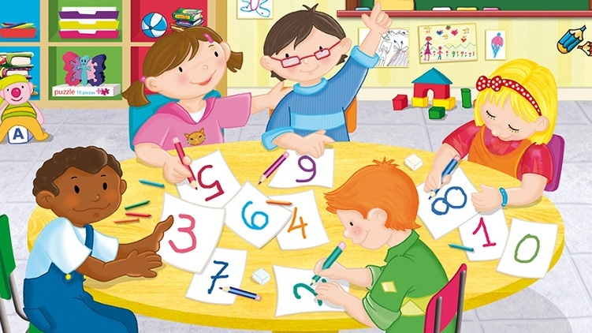
Роль решения арифметических задач
- Решение задач формирует у детей практические умения, необходимые каждому человеку в повседневной жизни. Например, подсчитать стоимость покупки, ремонта квартиры, вычислить, в какое время надо выйти, чтобы не опоздать и т.д.
- Решая задачи, ребенок убеждается, что многие математические понятия (число, арифметические действия и др.) имеют корни в реальной жизни, в практике людей.
- Через решение задач дети знакомятся с важными в познавательном и воспитательном отношении фактами.

Slide 3
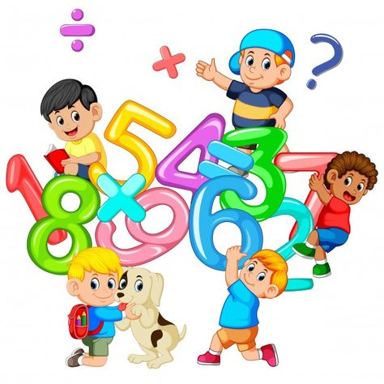
Цель: сформировать у детей навыки вычислительной деятельности, развивать логическое мышление и подготовить к обучению в школе. Задачи: - Формирование элементарных математических представлений - Развитие логического мышления - Подготовка к обучению в школе - Воспитание вдумчивого отношения к фактам - Развитие внимания

Slide 4
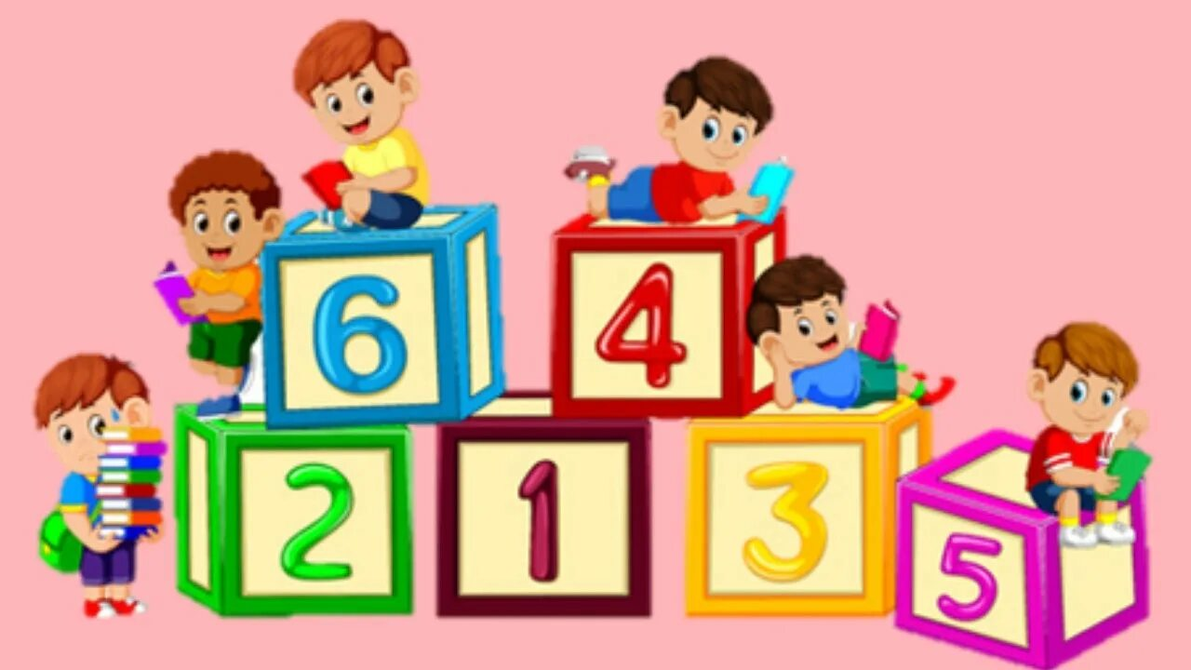
Математика – удивительная наука. И как говорил Михаил Васильевич Ломоносов : «Математику уже затем учить надо, что она ум в порядок приводит» В подготовительной группе детского сада идёт серьёзная подготовка к школе. Очень важно научить малыша решать арифметические задачи. Умение решать задачи по математике значительно облегчит жизнь ребёнка в первом классе школы. Естественно, что речь идёт о простейших задачах в одно действие на сложение и вычитание. Обучение эффективней проводить в игровой и занимательной форме. Наша задача в том, что мы должны научить ребенка рассуждать решая задачу, т. к. при рассуждении раскрывается смысл того арифметического действия, которые надо произвести с числовыми данными.

Slide 5
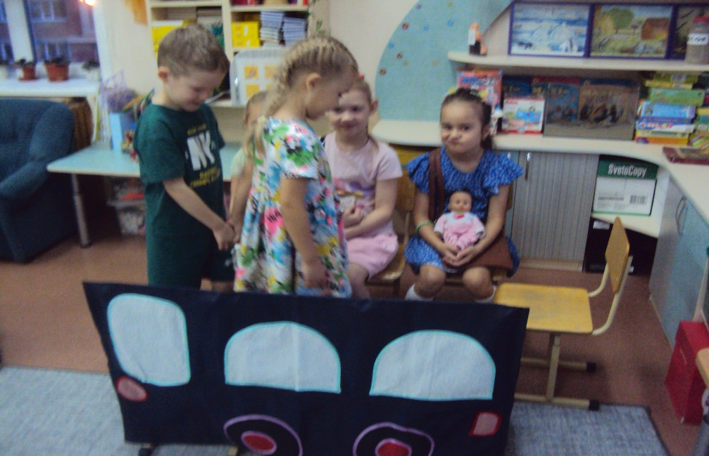
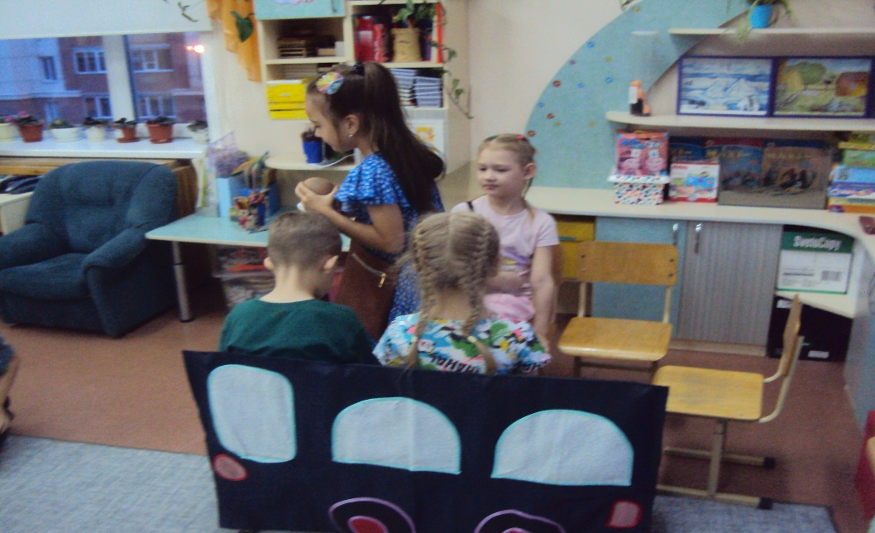
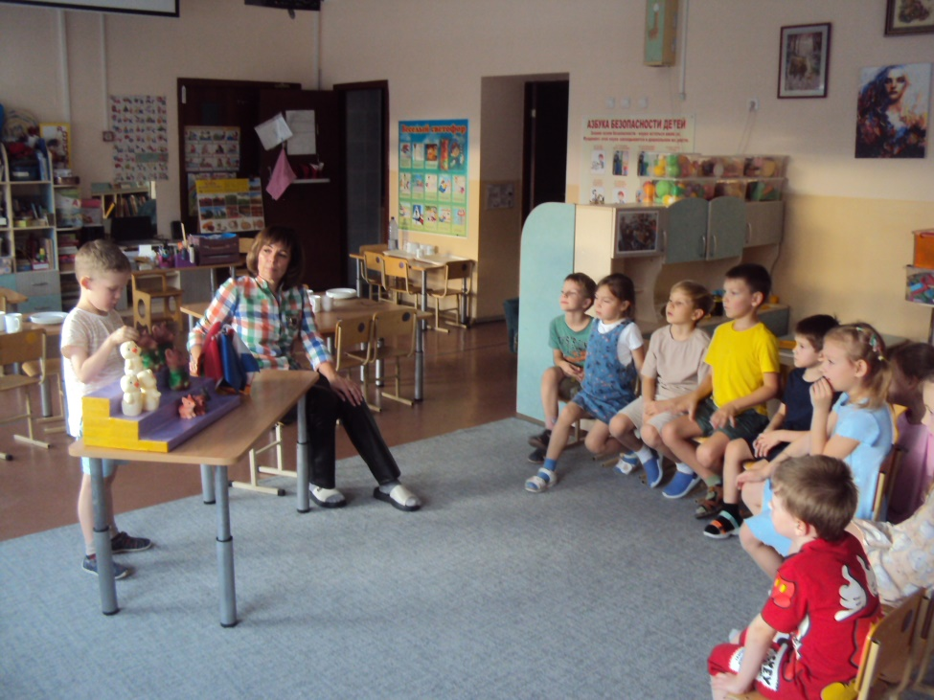
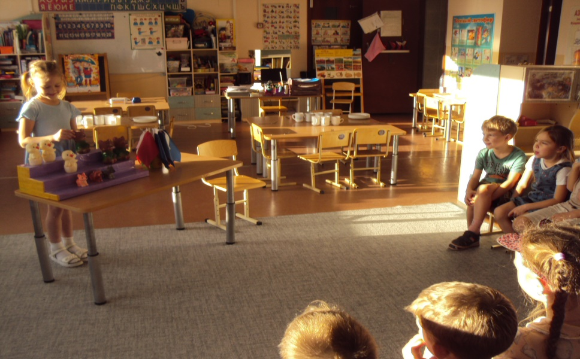
3 этапа решения задач: 1 этап. Практическое составление задач на примере действий самих детей; с помощью игрушек

Slide 6
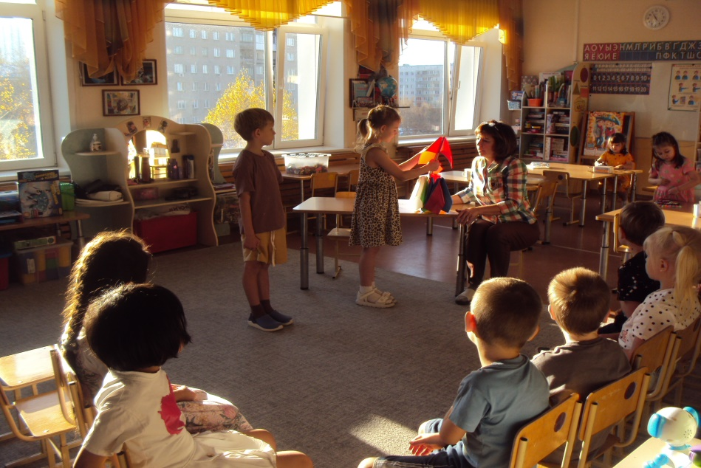
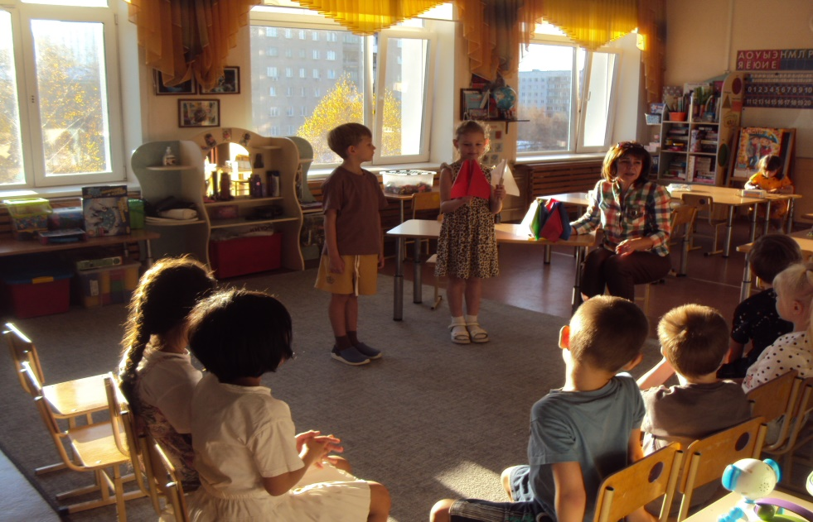
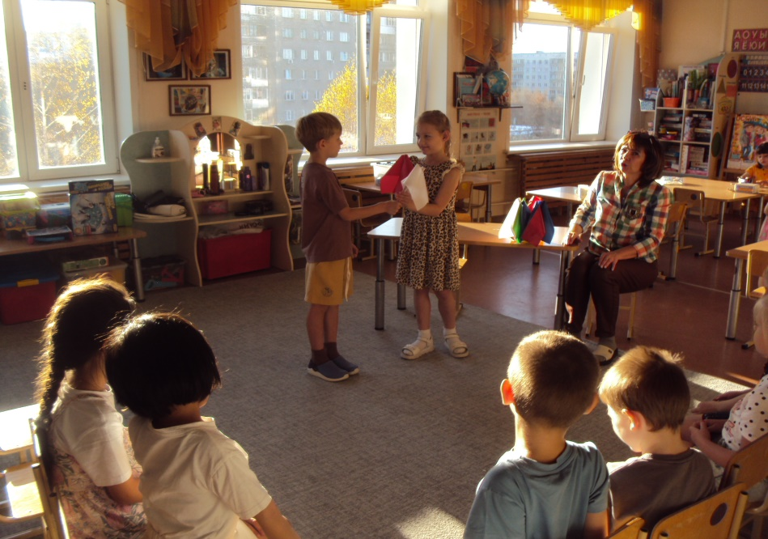
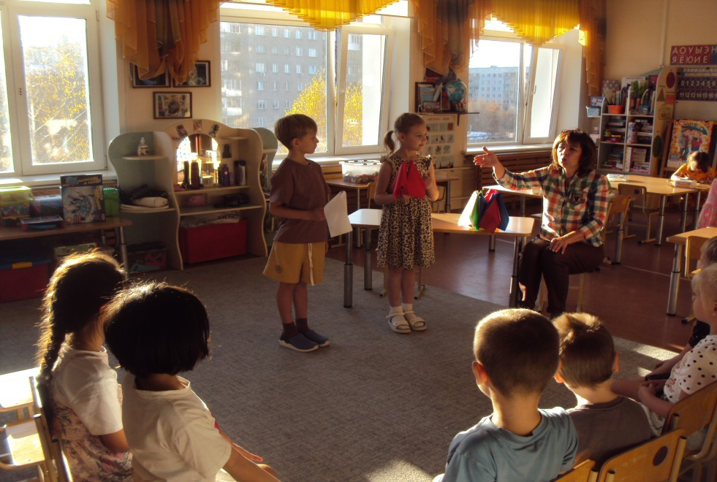
1 этап. На этом этапе показывается, как практически составляются задачи на примере флажков

Slide 7
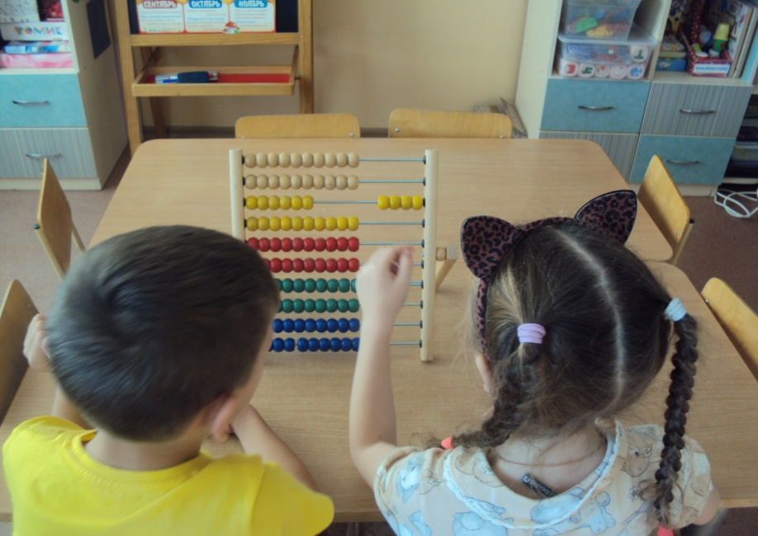
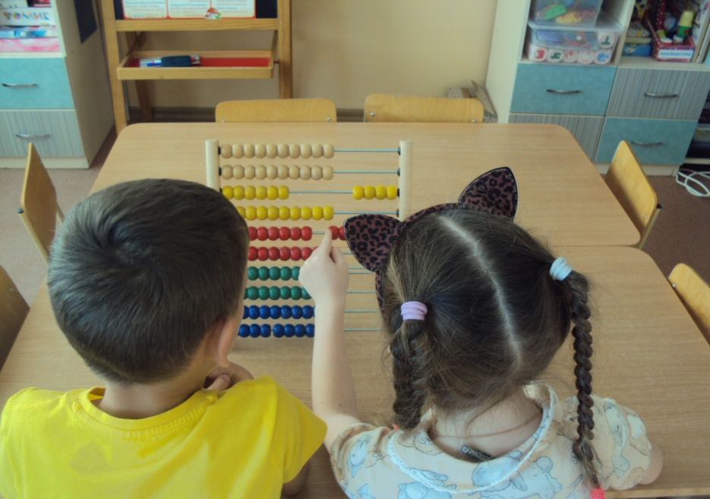
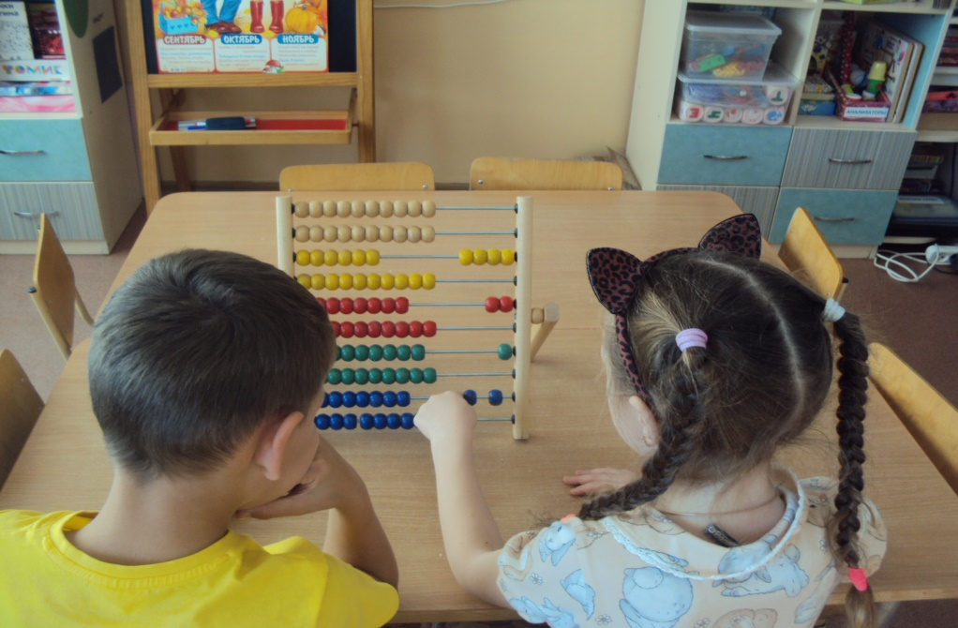
Составление задач на счетах

Slide 8
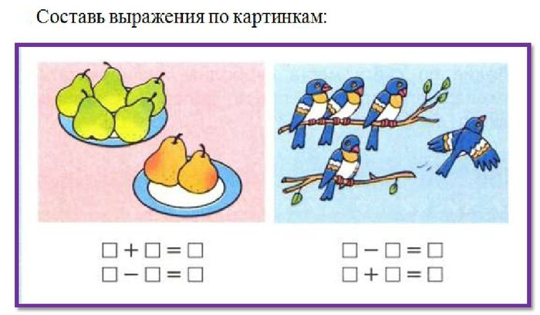
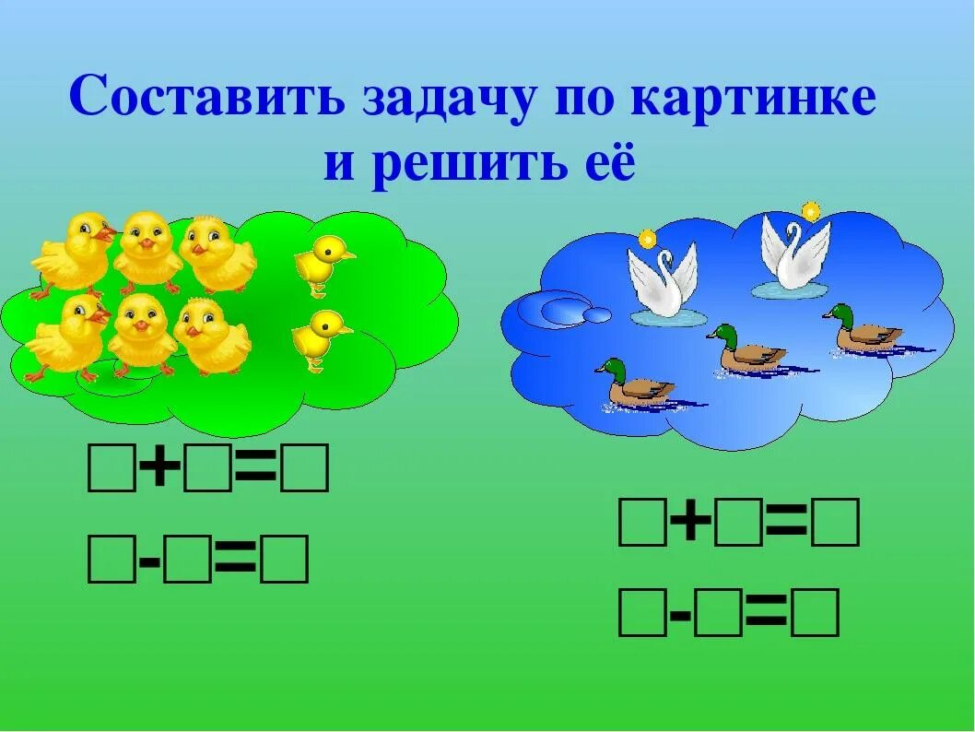
Составление задач по картинкам

Slide 9
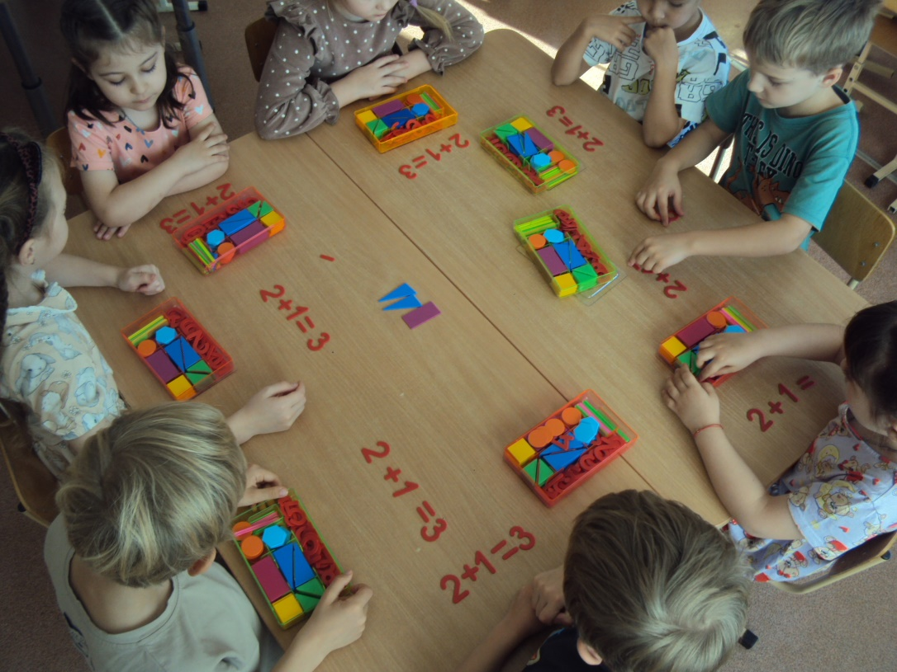
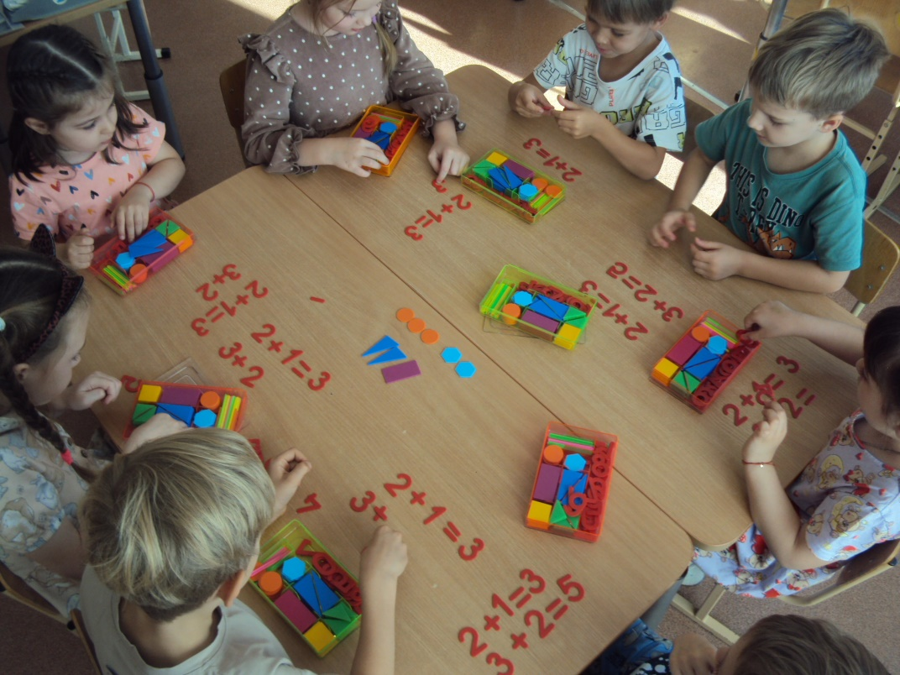
2 этап. Начинается формирование арифметического действия «сложение» и «вычитание». Пример с раздаточным материалом

Slide 10
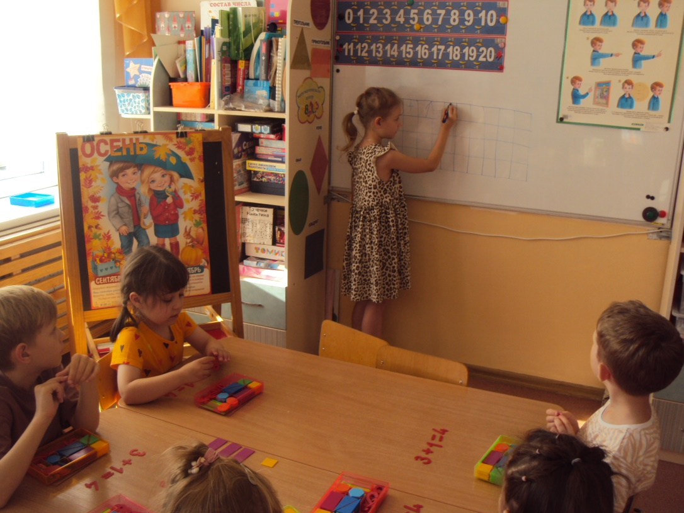
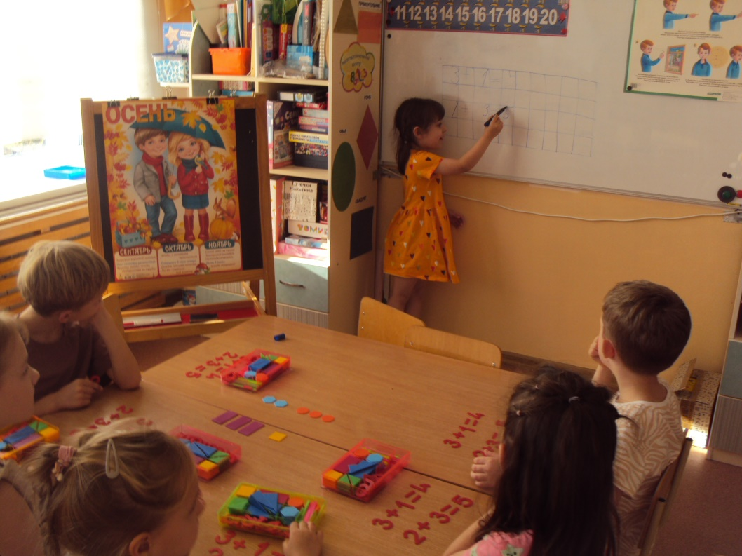
Запись решения на доске

Slide 11
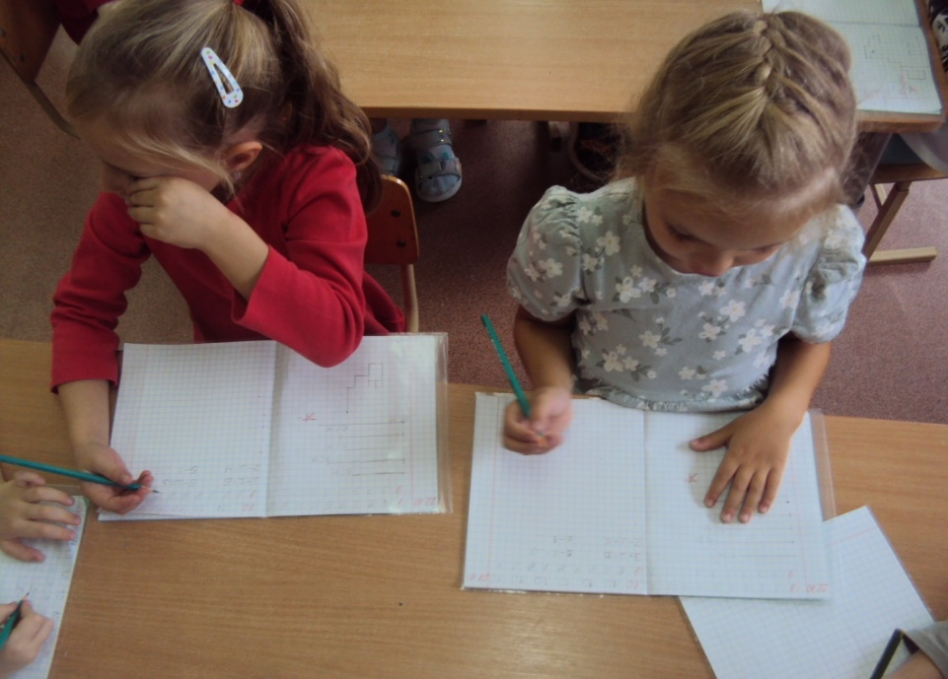
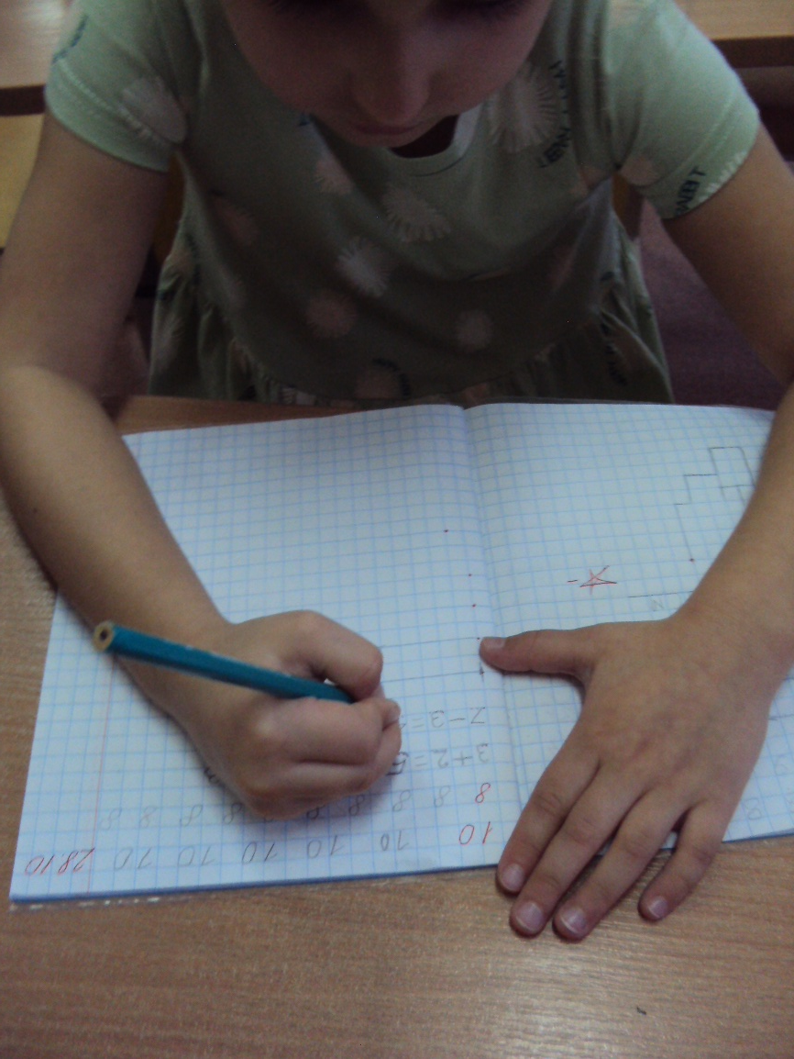
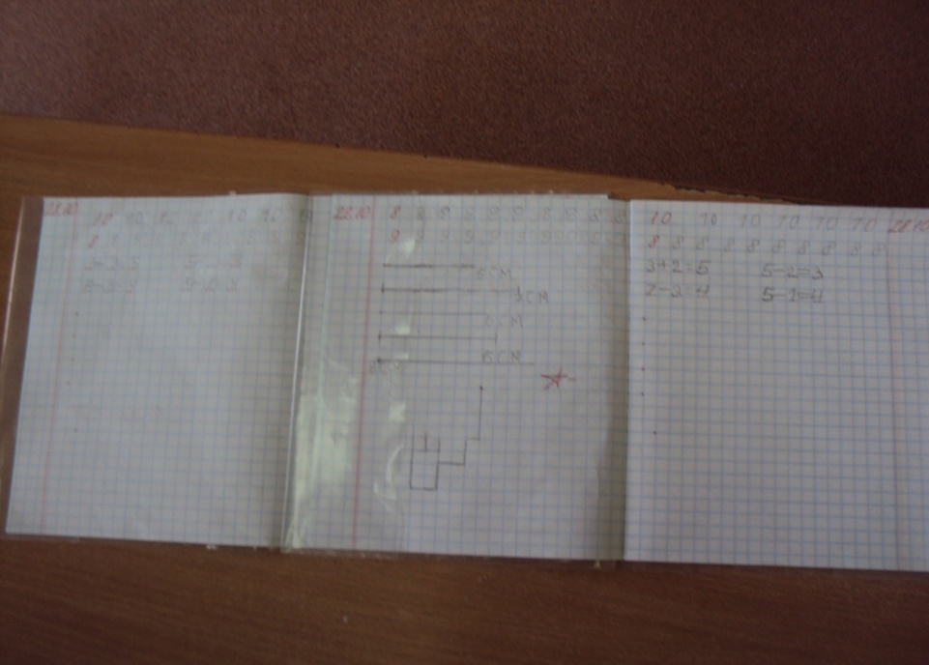
Работа в тетрадях с крупной клеткой

Slide 12
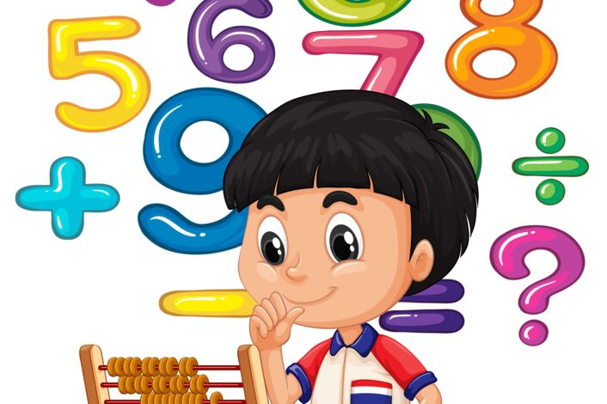
3 этап. Разъяснение отличия задачи от загадки, пословицы, рассказа. В любой задаче обязательно должно присутствовать не менее 2 чисел и обязательно содержаться вопрос. Учить детей анализировать, рассуждать так: 1. Есть ли в задаче числа? 2. Сколько чисел? 3. Есть ли вопрос в задаче?

Slide 13
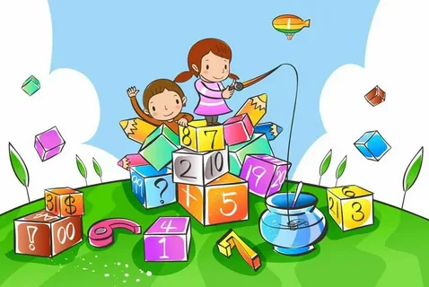
После того как дети научились решать, составлять и различать задачи предлагаются задачи посложнее. 1. Больше на… 2. Меньше на… 3. Логические задачи 4. Задачи в стихах 5. «Задачи с подвохом» 6. Задачи- шутки 7. Задачи на развитие смекалки

Slide 14
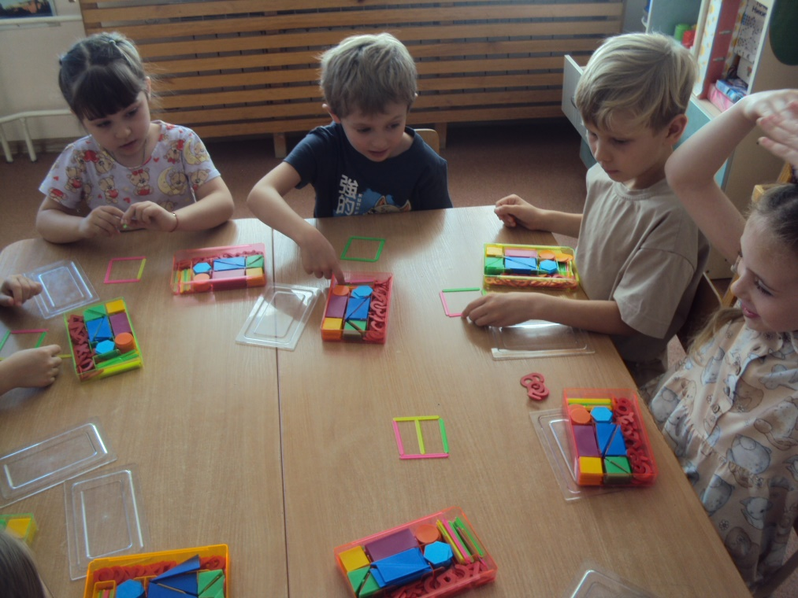
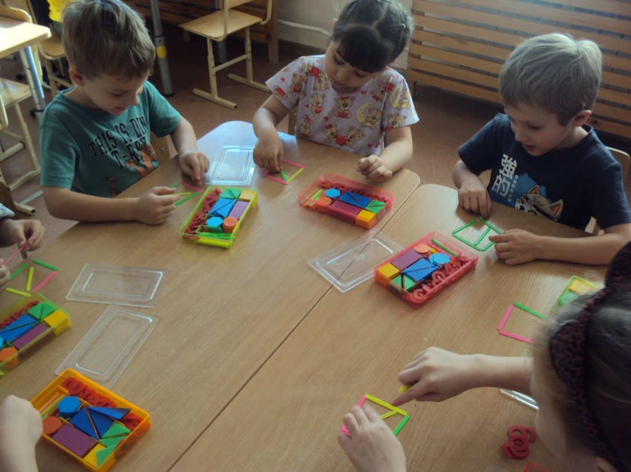
Пример с раздаточным материалом – решение задач на развитие логического мышления

Slide 15
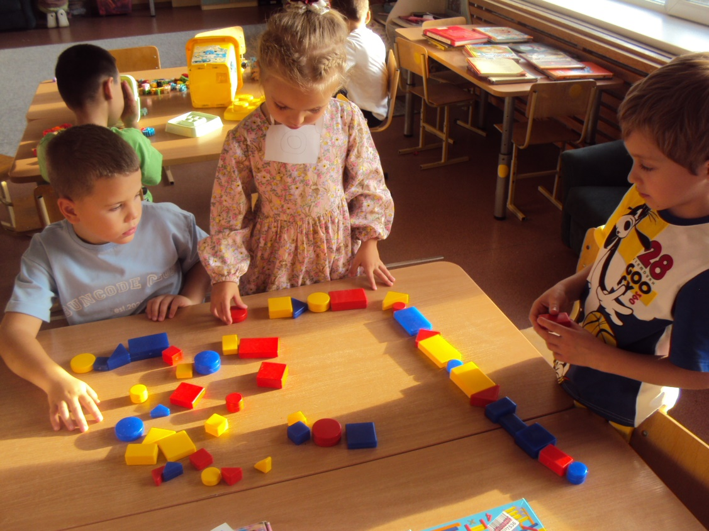
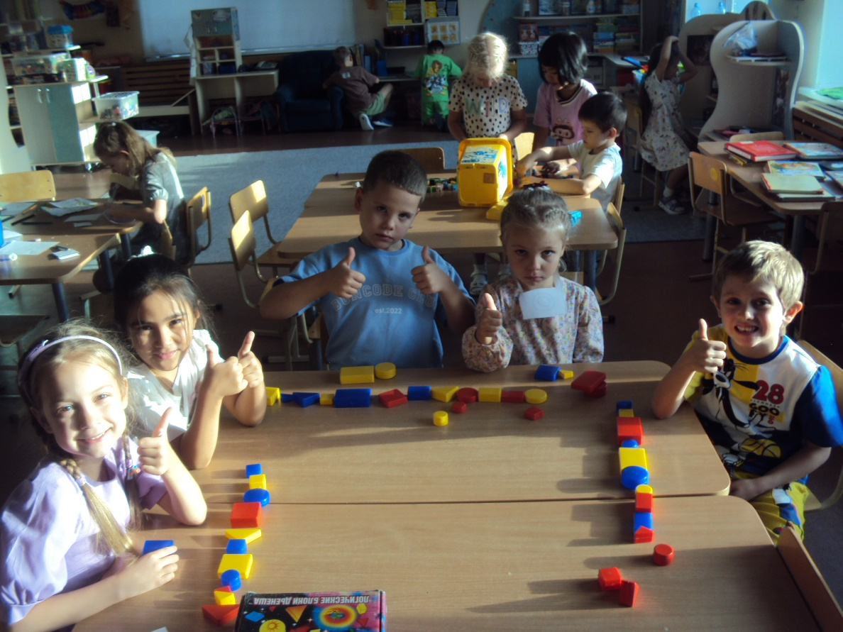
Пример с блоками Дьенеша– решение задач на развитие логического мышления

Slide 16
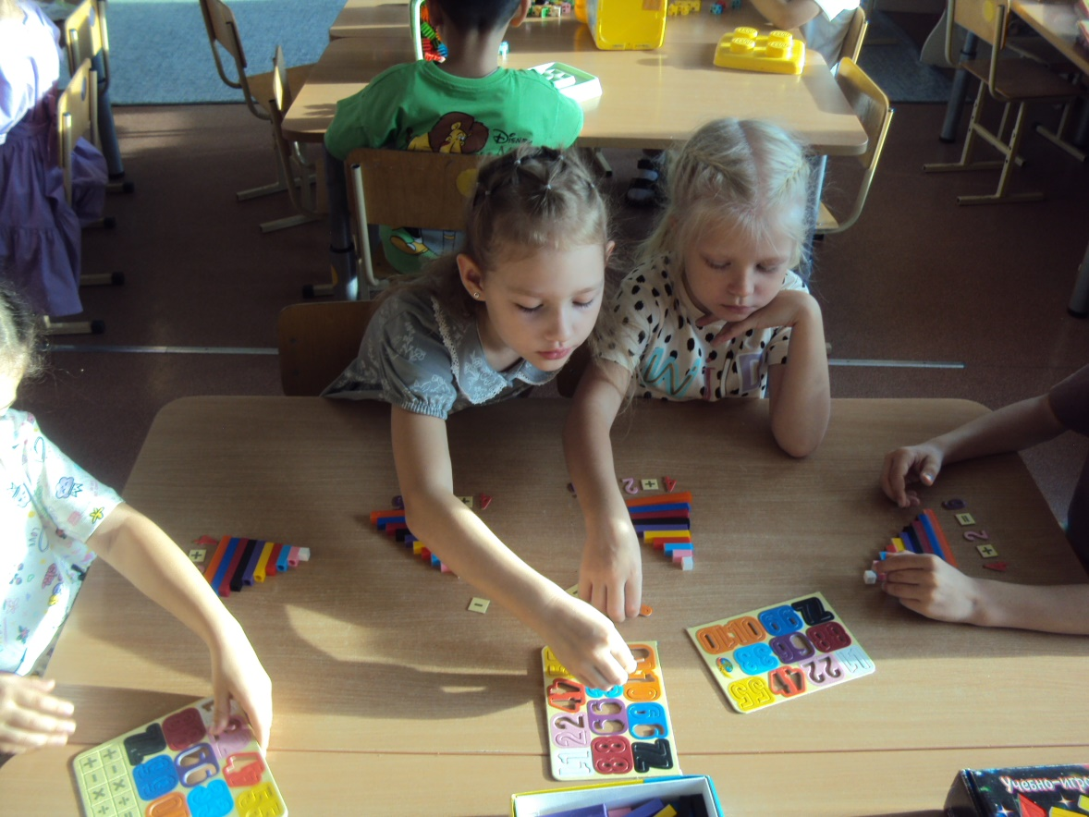
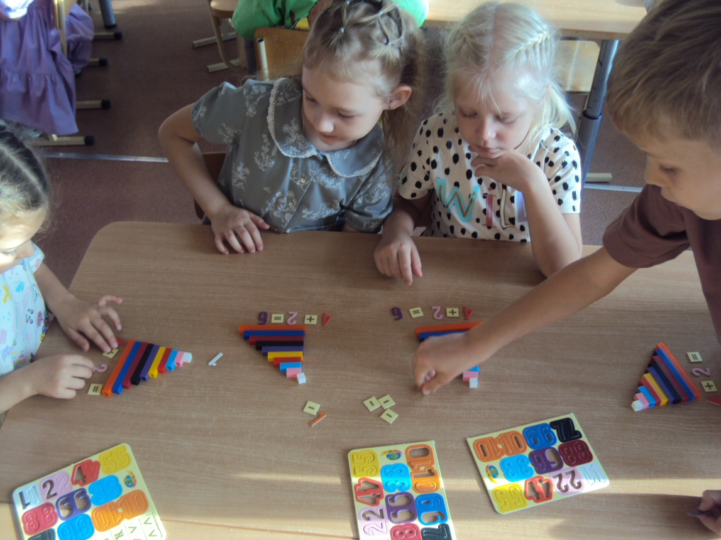
Пример с палочками Кюизенера – решение задач на развитие логического мышления

Slide 17
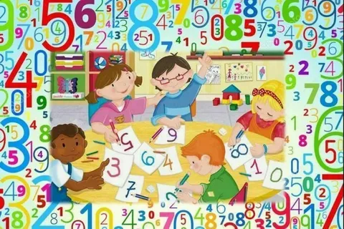
Необходимо закреплять знания о математике через повседневные игры. Чтобы занятия в игровой форме мотивировали ребенка, нужно не забывать хвалить его за правильные ответы. Если он пока затрудняется, направляйте его, подсказывайте решение. Но не стоит сразу давать готовый ответ: малышу нужно научиться приходить к нему самостоятельно.
Регулярно занимаясь с детьми игровыми задачами, вы не только разовьете их математические способности, но и сформируете у них стремление к знаниям!

Slide 18
Спасибо за внимание!

